Slide 1
A representatividade das mulheres nos jogos eletrônicos
AUTOR: Matheus da Costa Oliveira
ORIENTADOR: Adriana da Silva Jacinto

Slide 2
Sumário
Introdução
Objetivo
Fundamentação Teórica
Desenvolvimento
Considerações Finais
Referências

Slide 3
Introdução
Objetivo
Fundamentação Teórica
Desenvolvimento
Considerações Finais
Referências

Slide 4
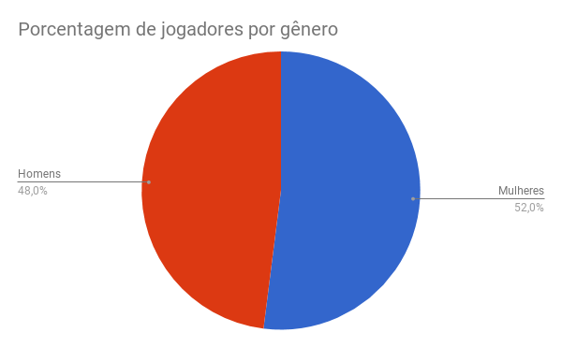
Introdução
(NEWZOO, 2013)

Slide 5
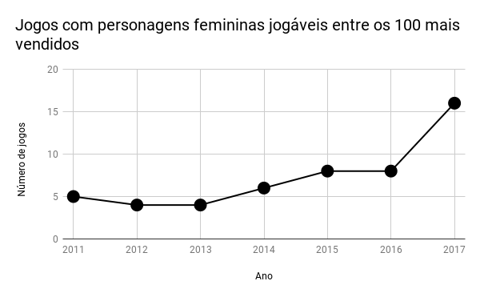
Introdução
(VGCHARTZ, 2017)

Slide 6
Introdução
Reflexo da sociedade;
Presença pequena na indústria de jogos;

Slide 7
Introdução
Objetivo
Fundamentação Teórica
Desenvolvimento
Considerações Finais
Referências

Slide 8
Objetivo
Estimular a reflexão sobre a representação das mulheres no meio dos jogos de videogame;
Levantar dados demonstrando a representatividade das mulheres, com foco na área de tecnologia e desenvolvimento de jogos;

Slide 9
Objetivo
Demonstrar a importância e a evolução da representação feminina;
Projetar e implementar um jogo que colabore na reflexão proposta neste trabalho.

Slide 10
Introdução
Objetivo
Fundamentação Teórica
Desenvolvimento
Considerações Finais
Referências

Slide 11
Fundamentação Teórica
Mulheres no cinema;
Grande diferença no número de papéis e de presença na indústria cinematográfica;
(SMITH; CHOUEITI; PIEPER, 2014)

Slide 12
Fundamentação Teórica
Nos videogames, personagens tinham majoritariamente a figura de prêmio;

Slide 13

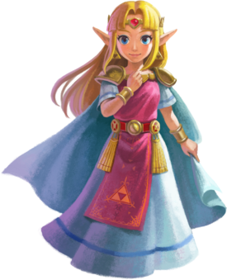
Fundamentação Teórica

Slide 14
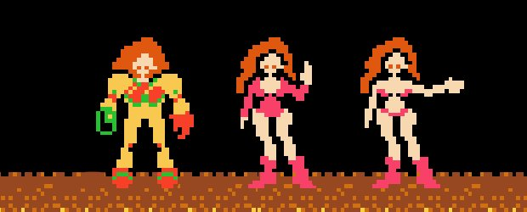
Fundamentação Teórica

Slide 15
Fundamentação Teórica
Mudanças significativas só vão ocorrer com a personagem Lara Croft;
Embora pioneira e símbolo até hoje, Lara era sexualizada;

Slide 16
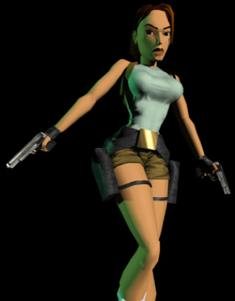
Fundamentação Teórica

Slide 17
Fundamentação Teórica
Década de 2000 com personagens secundárias e sexualizadas;
Década de 2010 com aumento de personagens femininas jogáveis.
(LYNCH; TOMPKINS; DRIEL; FRITZ; 2016. VGCHARTZ, 2017)

Slide 18
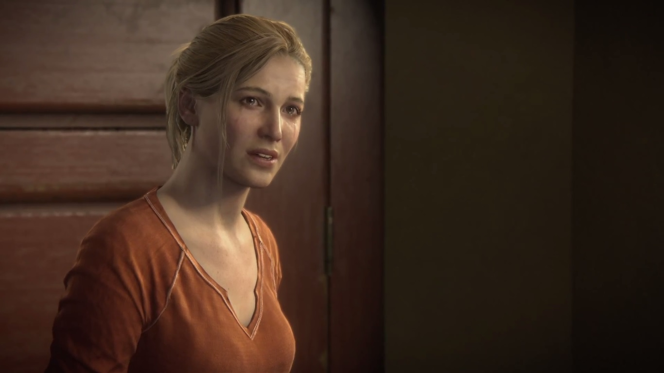
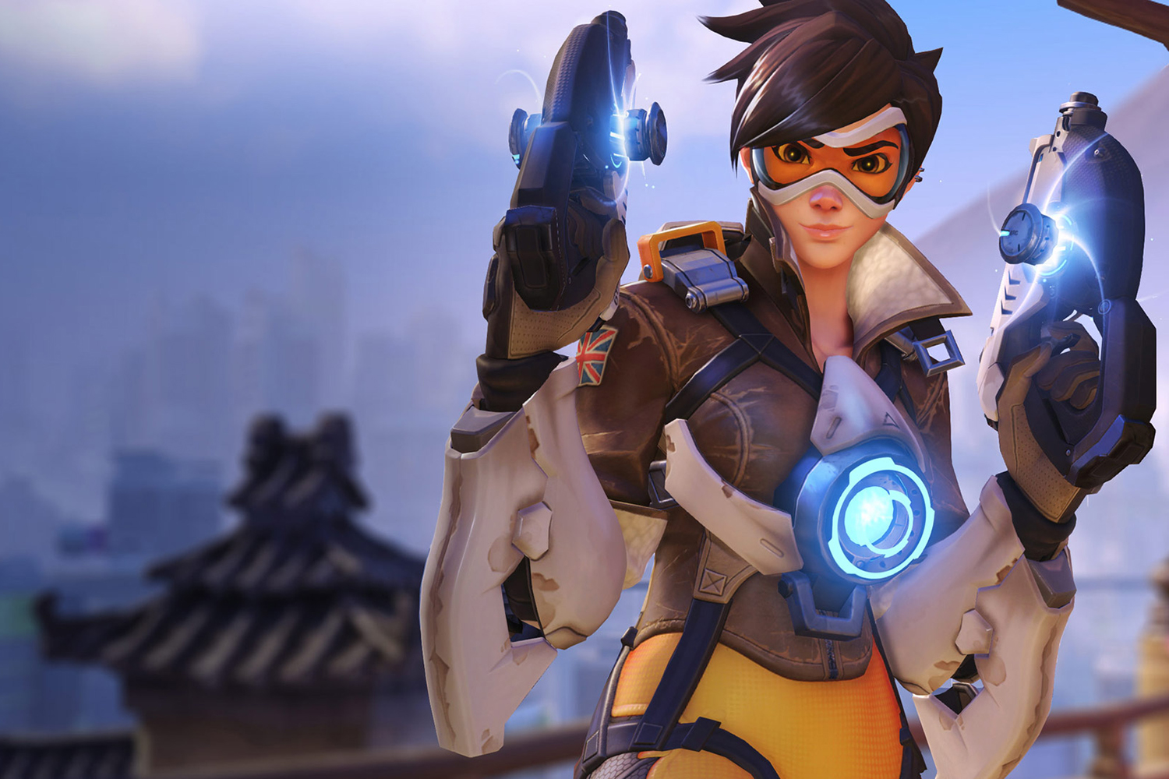
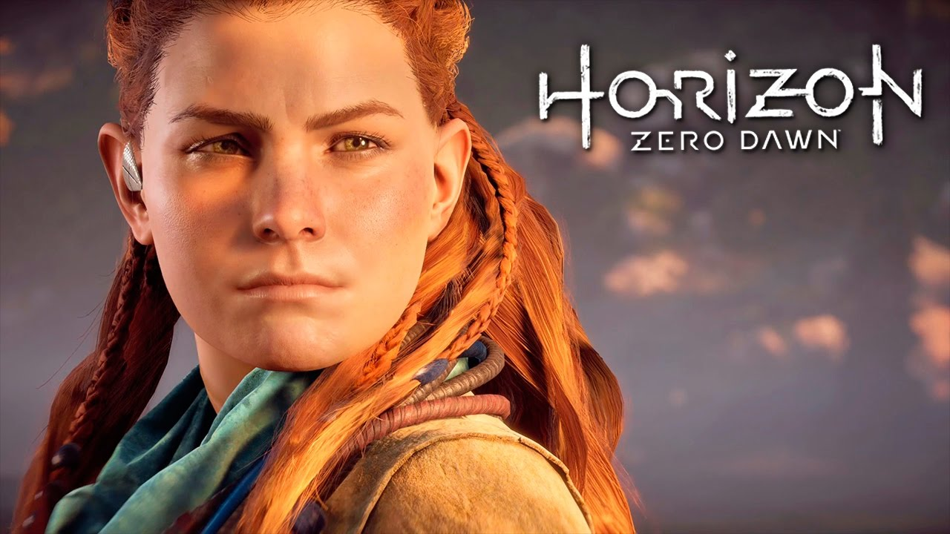
Fundamentação Teórica
(VGCHARTZ, 2017)

Slide 19
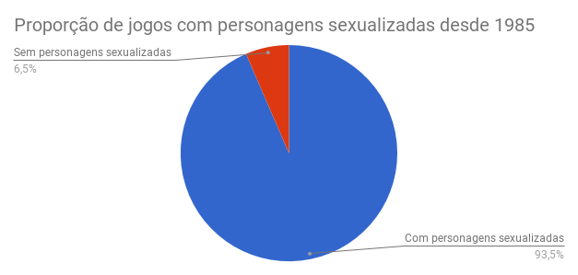
Fundamentação Teórica
(LYNCH; TOMPKINS; DRIEL; FRITZ; 2016)

Slide 20
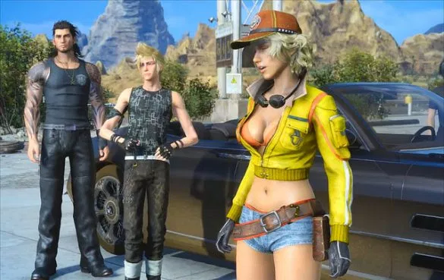
Fundamentação Teórica

Slide 21
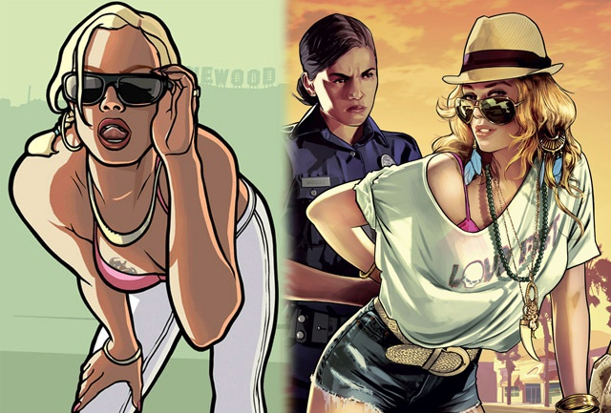
Fundamentação Teórica

Slide 22
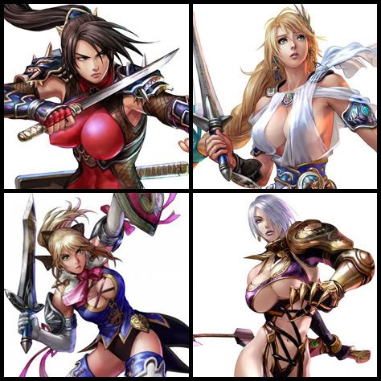
Fundamentação Teórica

Slide 23
Fundamentação Teórica
Responsabilidade ética;
Mudança de status quo;
(ZORRILLA, 2013)

Slide 24
Fundamentação Teórica
Jogos de plataforma 2D;
Movimentação X/Y;
(REYNO; CUBEL, 2008)

Slide 25
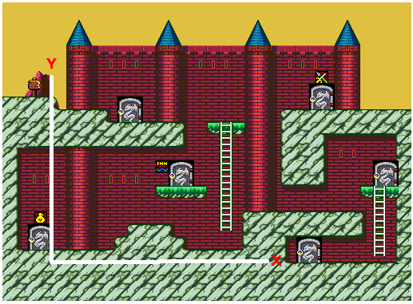
Fundamentação Teórica

Slide 26
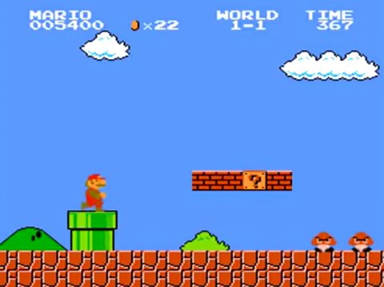
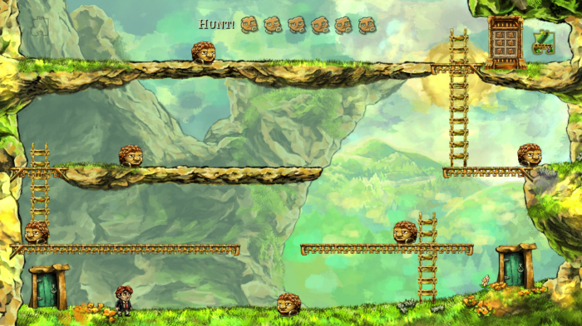
Fundamentação Teórica

Slide 27
Introdução
Objetivo
Fundamentação Teórica
Desenvolvimento
Considerações Finais
Referências

Slide 28
Desenvolvimento
Game Maker;
Comunidade e documentação;

Slide 29
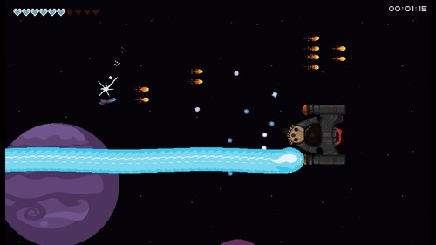
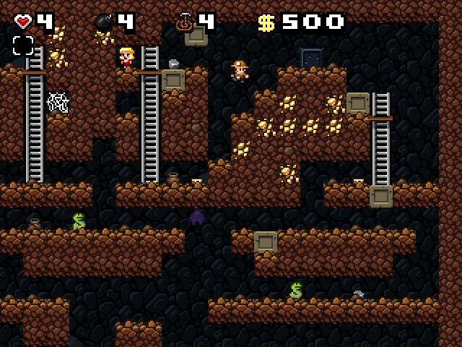

Desenvolvimento

Slide 30
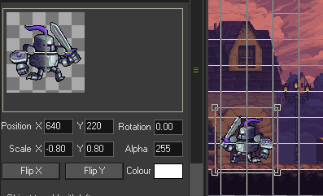
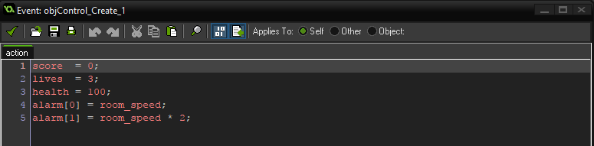
Desenvolvimento

Slide 31
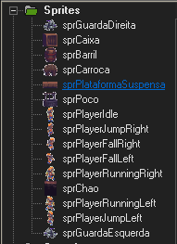

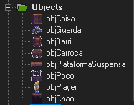

Desenvolvimento

Slide 32
Desenvolvimento

Slide 33
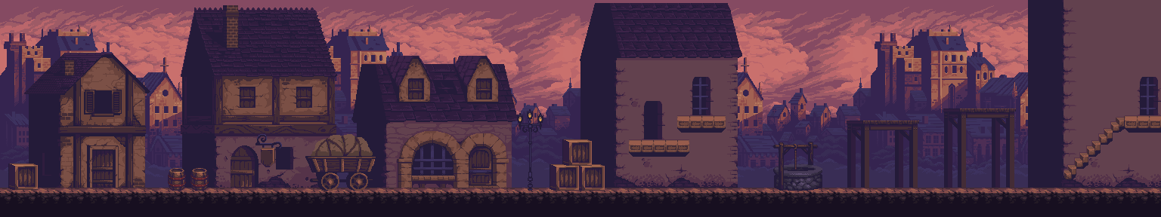
Desenvolvimento

Slide 34





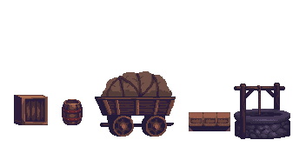
Desenvolvimento

Slide 35
Desenvolvimento

Slide 36
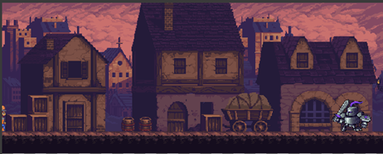
Desenvolvimento

Slide 37
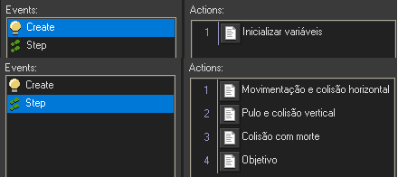
Desenvolvimento

Slide 38
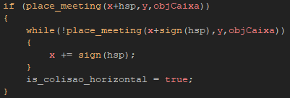
Desenvolvimento

Slide 39
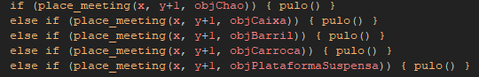
Desenvolvimento

Slide 40
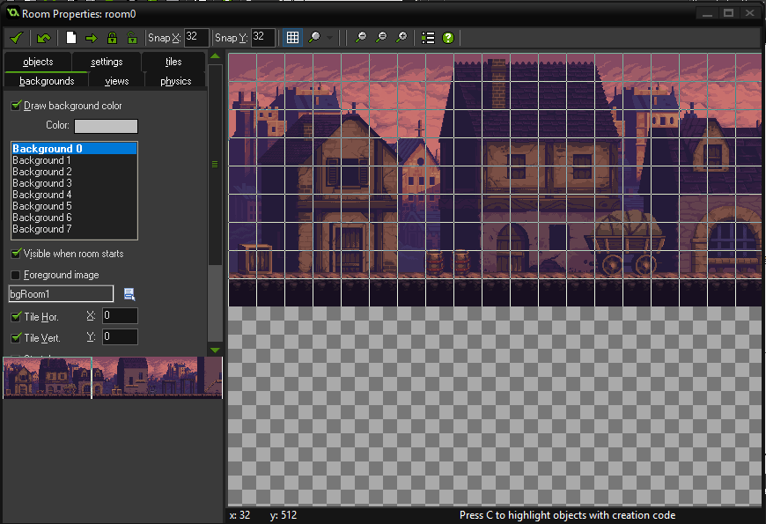
Desenvolvimento

Slide 41
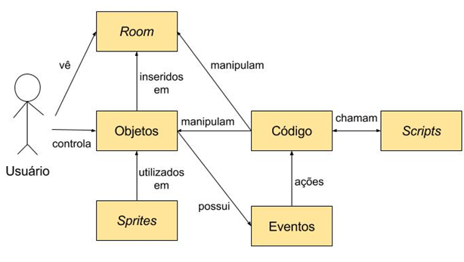
Desenvolvimento

Slide 42
Desenvolvimento
Enredo;
Correlação;

Slide 43
Desenvolvimento
Movimentação da personagem principal;
Movimentação automática dos inimigos;

Slide 44
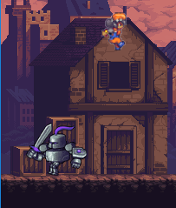
Desenvolvimento

Slide 45
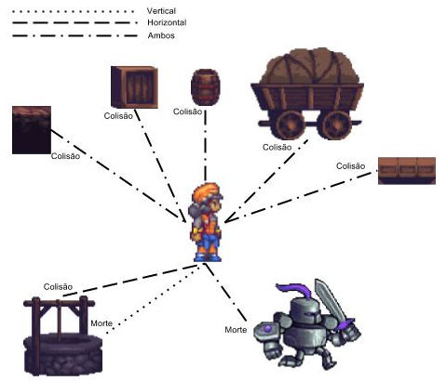
Desenvolvimento

Slide 46
Desenvolvimento

Slide 47
Desenvolvimento
Objetivo do jogo;
Estado de falha;

Slide 48
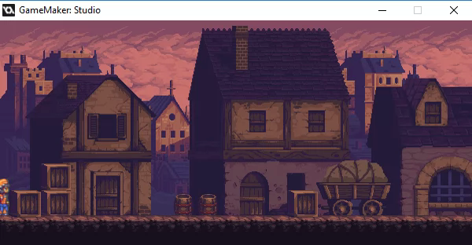
Desenvolvimento

Slide 49
Introdução
Objetivo
Fundamentação Teórica
Desenvolvimento
Considerações Finais
Referências

Slide 50
Considerações Finais
Dificuldade em encontrar literatura e informações sobre o tema;
Problemas com tamanho de sprites e colisões no GameMaker;

Slide 51
Considerações Finais
Observações sobre a relação entre a representatividade e outros tópicos discutidos neste trabalho;
Jogos sobre representatividade, a fim de alcançar uma maior conscientização e divulgação sobre o problema;

Slide 52
Considerações Finais
Estudos sugerindo melhores aplicações do GameMaker, ou qualquer outro programa, em obras de impacto social.

Slide 53
Introdução
Objetivo
Fundamentação Teórica
Desenvolvimento
Considerações Finais
Referências

Slide 54
Referências
NEWZOO. Global Games Market Report Infographics. Disponível em: http://www.newzoo.com/infographics/global-games-market-report-infographics/. Acessado em 25/08/2015.
VGCHARTZ. Platform Total Sales. Disponível em: http://www.vgchartz.com. Acessado em 23/08/2017.

Slide 55
Referências
SMITH, Stacy L.; CHOUEITI, Marc; PIEPER, Katherine. Gender Bias Without Borders: An Investigation of Female Characters in Popular Films Across 11 Countries. 2014.
LYNCH, Teresa; TOMPKINS, Jessica E; DRIEL, Irene I. van; FRITZ, Niki. Sexy, Strong, and Secondary: A Content Analysis of Female Characters in Video Games across 31 Years. Journal of Communication, 2016.

Slide 56
Referências
ZORRILLA, Michele. Video Games and Gender. Dissertação (Mestrado em Corporate and Professional Communication) - Radford Universit, Radford, 2013.
REYNO, Emanuel Montero; CUBEL, José Á. Carsí. Model Driven Game Development: 2D Platform Game Prototyping. In: GAMEON. 2008. p. 5-7.

Slide 57
Muito Obrigado!
matheus0mco@gmail.com

